Slide 1
PERSONALITY
Irene Miramis Asmara – 2016031018
Nur Farisha – 201501024
Tirza Kalesaran – 2013031016

Slide 2

Personality
Kepribadian adalah keseluruhan cara di mana seorang individu bereaksi dan berinteraksi dengan individu lain. Kepribadian paling sering dideskripsikan dalam istilah sifat yang bisa diukur yang ditunjukkan oleh seseorang.

Slide 3
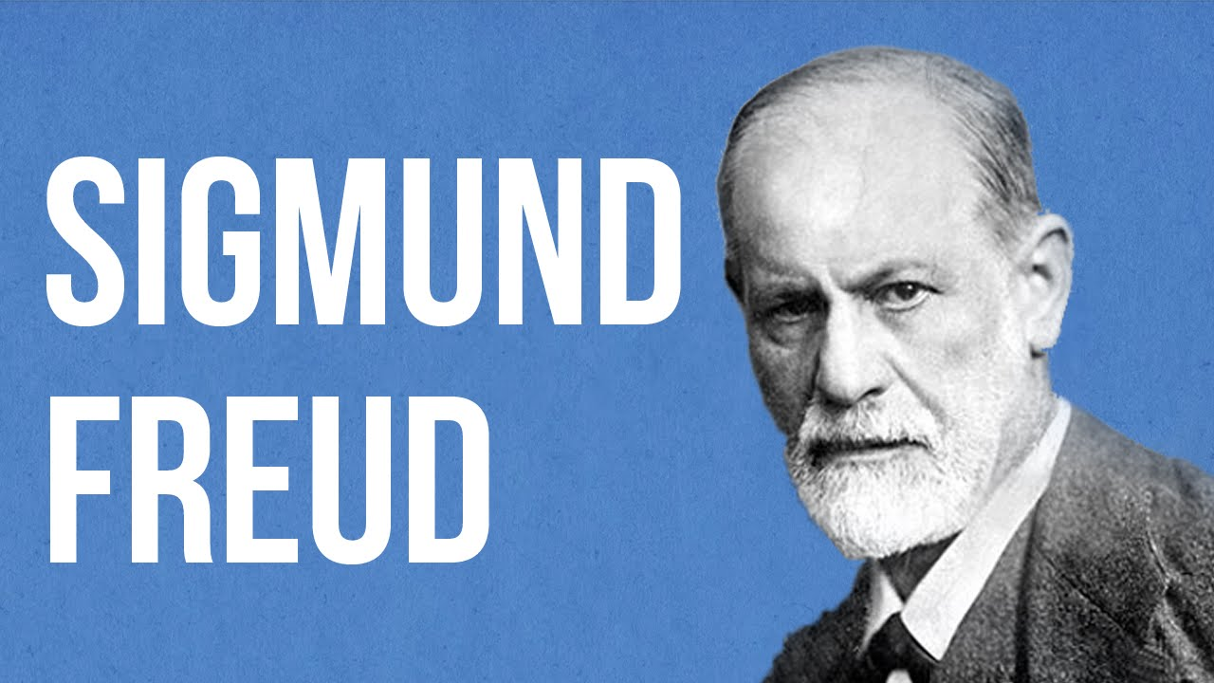
Freud’s Psychoanalytic Theory
Menurut Freud, kehidupan jiwa memiliki tiga tingkat kesadaran, yakni sadar, prasadar, dan tak sadar. Baru pada tahun 1923 Freud mengenalkan tiga model struktural yang lain, yakni id, ego, dan superego. Struktur baru ini tidak mengganti struktur lama, tetapi melengkapi atau menyempurnakan gambaran mental terutama dalam fungsi atau tujuannya

Slide 4
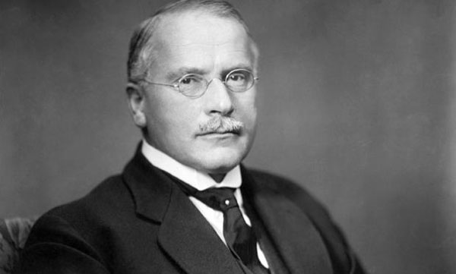
Carl Gustav Jung
Kesadaran dan ego
Ketidaksadaran personal
Ketidaksadaran Kolektif primitif nenek moyangnya.
Notes:
Menurut teori Jung, pikiran atau
psikis terbagi menjadi tiga bagian:
Kesadaran dan ego adalah jiwa sadar yang terdiri dari persepsi, ingatan, pikiran, perasaan sadar manusia.
Ketidaksadaran personal. berisikan pemikiran-pemikiran dan perasaan-perasaan yang bukan merupakan bagian dari kesadaran saat ini, akan tetapi sesungguhnya masih tetap dapat diakses.
Ketidaksadaran Kolektif merupakan orang berada dalam suatu kondisi dan waktu yang dipengaruhi oleh pengalaman primordial primitif nenek moyangnya.

Slide 5
Evaluating Psychoanalytic Perspective
Pandangannya yang di nilai terlalu merendahkan martabat manusia.
Terlalu banyak menekankan kepada pengalaman masa lalu, Hal ini memberikan gambaran seolah-olah tanggung jawab individu berkurang.
Terlalu menekankan pada dorongan-dorongan seksual,
Memiliki Kesesuaian yang tinggi antara teori dan teknik
Pentingnya masa kanak-kanak dalam perkembangan kepribadian manusia
Percaya dengan adanya motivasi yang tidak selamanya disadari
Kekurangan
Kelebihan
Notes:
Kekurangan:
Pandangannya yang di nilai terlalu merendahkan martabat manusia.
Terlalu banyak menekankan kepada pengalaman masa lalu, Hal ini memberikan gambaran seolah-olah tanggung jawab individu berkurang.
Terlalu menekankan pada dorongan-dorongan seksual,
Kelebihan:
1. Memiliki kesesuaian yang tinggi antara teori dan teknik.
2. Pentingnya masa kanak-kanak dalam perkembangan kepribadian manusia.
3. Percaya dengan adanya motivasi yang tidak selamanya disadari,

Slide 6
BEHAVIORAL AND SOCIAL COGNITIVE PERSPECTIVE
Titik Fokus :
. Lingkungan
. Pengalaman
. Perilaku Yang Bisa Di Amati

Slide 7
3 Tipe Pembelajaran
Classical Conditioning
Operant Conditioning
Observational Learning

Slide 8
Classical Conditioning
Ditemukan oleh Ivan Pavlov, seorang fisiolog dari Rusia. Ia menemukan cara ini saat ia mempelajari respon anjing terhadap suara bel sebelum anjing itu di beri makan.
Classical Conditioning adalah suatu proses pembelajaran dimana stimulus netral di pasangkan dengan stimulus bermakna dan memperoleh kapasitas untuk menghasilkan respon yang mirip dengan respon terhadap stimulus bermakna.

Slide 9
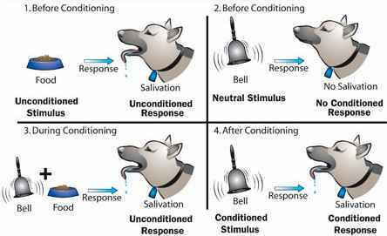

Slide 10
Komponen Classical Conditioning
Unconditioned Stimulus (UCS) / Stimulus Tidak Terkondisi
suatu stimulus yang menghasilkan respon tanpa harus dipelajari terlebih dulu
Unconditioned Response (UCR) / respon tidak terkondisi
Conditioned Stimulus (CS)/ Stimulus Terkondisi
Stimulus yang sebelumnya netral yang kemudian menghasilkan respon tertentu
Conditioned Response (CR) / Respon Terkondisi
Respon yang dipelajari dan muncul akibat dari penggabungan CS-UCS

Slide 11
TRAIT
PERSPECTIVES

Slide 12
TRAITS?
Sebuah karakteristik bertahan lama yang dapat memicu beberapa perilaku seseorang.

Slide 13
TRAIT THEORIES
The Big 5 Factors
Introversion– Extraversion
Stable – Unstable
Psychoticsm
Openness
Conscientousness
Extraversion
Agreeableness
Neuroticsm
Eysenck’s Dimensions
Notes:
Eysenk’s Dimension
Introversion & Extraversion :
an introvert → pendiem, sulit bersosialisasi, pasif dan berhati-hati.
an extravert → aktif, optimis, mudah bersosialisasi dan outgoing
Stable – Unstable (Neurotisme) :
Neurotik → Bereaksi berlebihan secara emosional (ex: cmas, histeria, OCD)
Psycoticsm:
Psikotik → Egosentris, dingin, tidak mudah menyesuaikan diri, impulsif, antisosial, agresif, kejam
Dimensi in merefleksikan seseorang yang dapat contact dengan reality
The Big 5
Opennesss
Conscientiousness
Extraversion
Agreeableness
Neuroticsm

Slide 14
Traits, Situations, and Culture
Trait – Situation Interaction
Kebudayaan & Kepribadian
→ Individualisme
→ Kolektif
Notes:
Perilaku A waktu sama pacar manja, tapi dia gak manja kalo lagi berhadapan dengan her new boss
Individualism: memprioritaskan tujuan personal dari pada tujuan bersama. Lebih mendorong nilai melayani diri sendiri merupakan feeling good, personal achivement, independence
Collectivism: emphasizes values that serve the group by subordinating personal goals to preserve group integrity and relationships.

Slide 15
Evaluating Trait Perspectives
Kekonsistensian kepribadian tergantung pada tipe orang, situasi dan contoh perilakunya

Slide 16
PERSONALITY ASSESMENT

Slide 17
Types of Assessment
Projective Tests
Rorschach Inkblot Test
Self Report Test
MMPI
Assessments o the Big Five Factors
Notes:
Tes Proyeksi: menyediakan stimulus ambigu dan meminta anda untuk mendeskripsikan atau bercerita ttg stimulus tsb
Project ur own meaning onto the stimulus

Slide 18
Behavioural and Cognitive Assessment
Behavioral Assesment: Modifikasi perilaku
Cognitive Processes; Harapan, Planning, Memori yang dinilai melalui wawancara dan kuesioner

Slide 19

Thank you

